Slide 1
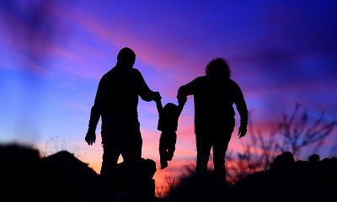
Rodina

Slide 2
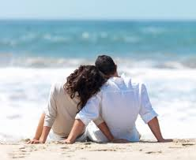
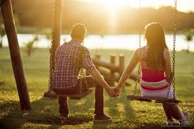
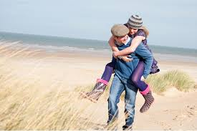
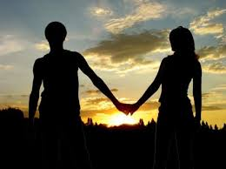
Čo je to rodina? Sú to ľudia, ktorí nás majú radi.
Vaša mamička a ocko sa do seba zaľúbili.

Slide 3
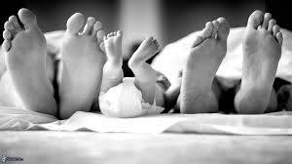
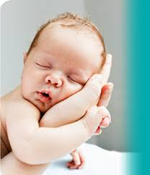
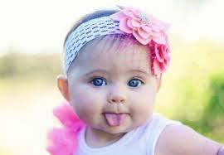
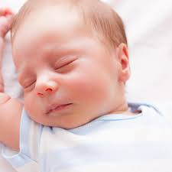
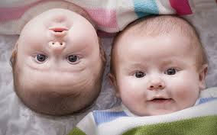
Z veľkej lásky sa im narodilo bábätko – vy.
Rodičia svoje dieťatko ľúbia najviac na svete.

Slide 4
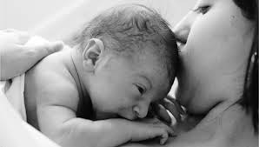
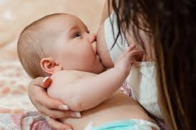
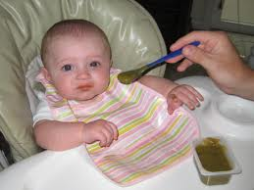
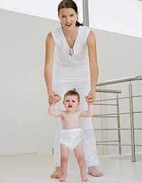
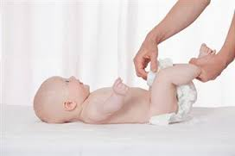
MAMA a dieťa
Ako sa stará mama o dieťa?

Slide 5
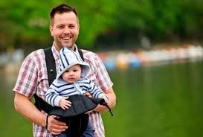
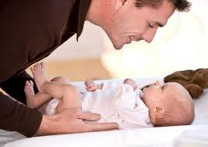
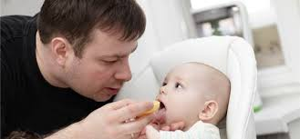
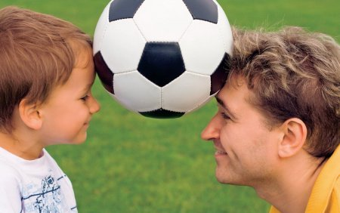
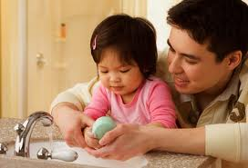
OTEC a dieťa
Ako sa stará otec o dieťa?

Slide 6
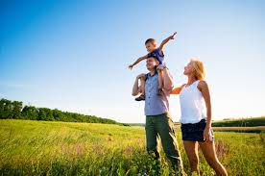
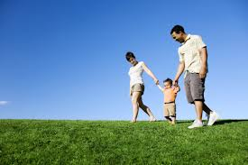
Mama, otec, dieťa
Koľko členov majú tieto rodiny? Pomenuj členov rodiny.

Slide 7
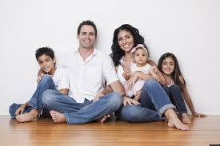
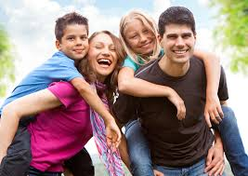
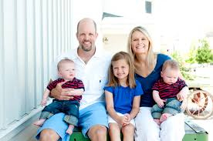
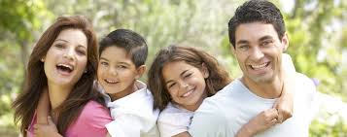
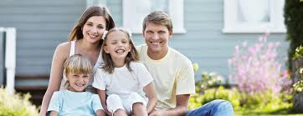
Sú rodiny, ktoré majú viac detí.
Pomenuj členov rodiny.
Kto sú to syn a dcéra?

Slide 8
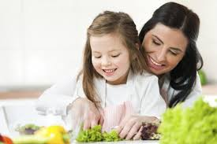
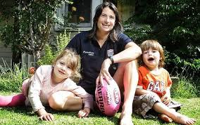
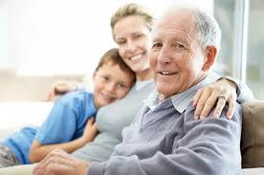
Je rodinou iba mama a otec s deťmi?
Dnes veľa detí žije iba s jedným rodičom. Aj tak sú rodina.
Niekedy žijú so starými
rodičmi.
Rodinou je každý, kto sa o nás stará a má nás rád.

Slide 9
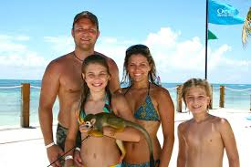
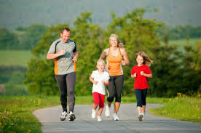
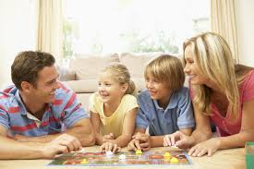
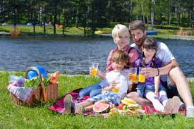
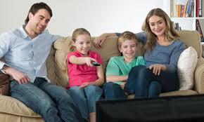
Čo spolu robí rodina?
Ako trávite čas so svojou rodinou vy?

Slide 10
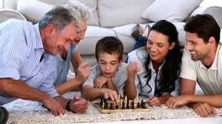
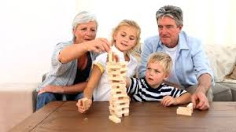
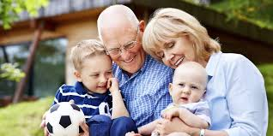
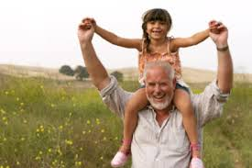
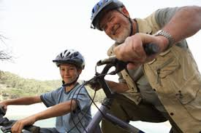
Babka a dedko. Starká a starký. Starí rodičia.
Patria do rodiny? Akú majú úlohu v rodine?

Slide 11
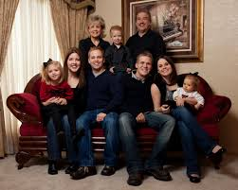
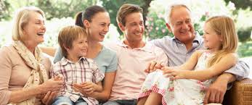
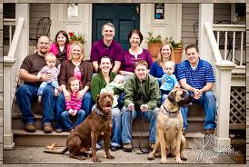
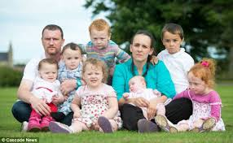
Veľká rodina
Pomenuj členov rodiny.

Slide 12
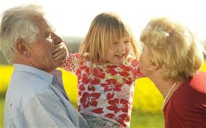
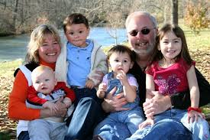
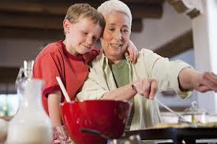
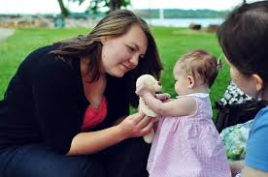
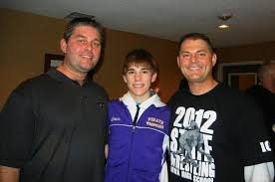
Vnuk a vnučka. Ujo a teta.
Kto sú títo členovia rodiny? Nájdeš ich na obrázkoch?

Slide 13
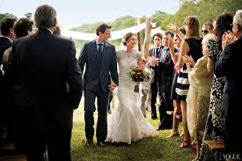
Pri akých príležitostiach sa stretáva rodina?
Ako často sa stretáva celá vaša rodina?

Slide 14
Ako najčastejšie trávite čas doma?
Aký je obľúbený televízny program vašej rodiny?

Slide 15
Vieš, čo je na obrázkoch?
Skús porozmýšľať o vašom rodostrome.

Slide 16
Pozri si obrázok. Ktorý tieň patrí ktorému členovi rodiny?

Slide 17
Poznáme aj iné rodiny
Zvieracie rodiny

Slide 18
Rodičia sa o vás starajú a ľúbia vás. Ako im svoju lásku ukazujete vy?

